Slide 1
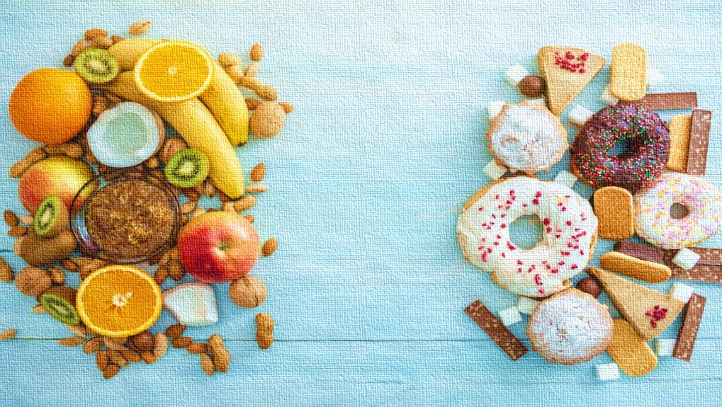
ΠΑΝΕΠΙΣΤΗΜΙΟ ΠΕΛΟΠΟΝΝΗΣΟΥ
ΤΜΗΜΑ ΕΠΙΣΤΗΜΗΣ ΚΑΙ ΤΕΧΝΟΛΟΓΙΑΣ ΤΡΟΦΙΜΩΝ
Πτυχιακή εργασία
«Κρυφή ζάχαρη: Πώς εμπλέκεται στα τρόφιμα και οι επιπτώσεις στην ανθρώπινη υγεία»
Επιμέλεια: Τσίγκου Κωνσταντίνα
Εισηγητής: Ξηρογιάννης Γεώργιος

Slide 2
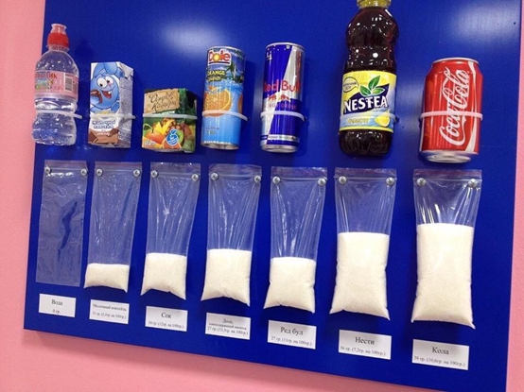
Σκοπός
Σκοπό της παρούσας εργασίας αποτελεί η διερεύνηση του ρόλου της κρυφής ζάχαρης στα τρόφιμα, καθώς και των επιπτώσεων της στην υγεία του ανθρώπου.

Slide 3
Οι γλυκαντικές ουσίες
Υδατάνθρακες
Απλά σάκχαρα ή Μονοσακχαρίτες
Γλυκόζη
Φρουκτόζη
Σύνθετα σάκχαρα
Ζάχαρη
Κυταρρίνη

Slide 4
Χρησιμότητα υδατανθράκων για τον ανθρώπινο οργανισμό
Εξασφαλίζουν περισσότερο από το 50% της απαραίτητης καθημερινής ενέργειας
Εξασφαλίζουν και παρέχουν «ενεργειακά καύσιμα»
Συμβάλλουν στη διαδικασία μεταβολισμού του λίπους
Συμβάλλουν στην επούλωση τραυματισμένων ιστών
Αποτελούν τη μοναδική πηγή ενέργειας του εγκεφάλου (γλυκόζη)

Slide 5
Τροφές με περιεκτικότητα σακχάρων
Σε φυσικά σάκχαρα
Λαχανικά
Φρούτα
Σε επεξεργασμένη ζάχαρη
Αποξηραμένα φρούτα
Ομάδα αμύλου
Κατηγορία έτοιμου φαγητού (fast food)
Κατεψυγμένες πατάτες
Ομάδα άλλων υδατανθράκων (μέλι, μαρμελάδα κ.ά.)
Γαλακτοκομικά
Αρτοπαρασκευάσματα
Κατεψυγμένα τρόφιμα
Χυμοί και ροφήματα
Αναψυκτικά
Κέτσαπ, μουστάρδα
Μαγιονέζα
Ψωμί του τοστ

Slide 6
Τροφές με περιεκτικότητα σακχάρων
Μπάρες δημητριακών
Κέτσαπ
Coca Cola

Slide 7
Η ζάχαρη ως συντηρητικό των τροφίμων
Το ενδιαφέρον της τελευταίας δεκαετίας για διατροφή χαμηλών λιπαρών, είχε σαν απόρροια να γεμίσουν τα ράφια με προϊόντα αποφορτισμένα από λίπη αλλά φορτωμένα από ζάχαρη.
Γίνεται κατανάλωση από απίστευτες ποσότητες κρυφών γλυκαντικών με συνέπεια οι καταναλωτές να εθίζονται στις γεύσεις αυτές.
Τα παιδιά μεγαλώνουν δημιουργώντας μια νέα γενιά εθισμένη στη ζάχαρη, που ήδη αντιμετωπίζει μαζικό πρόβλημα παχυσαρκίας.
Για το λόγο αυτό οι βιομηχανίες τροφίμων ωθήθηκαν στην παραγωγή μίας μεγάλης σειράς γλυκαντικών ουσιών με σκοπό την αντικατάσταση της ζάχαρης στα προϊόντα.
Τα προϊόντα αυτά δίνουν γλυκιά γεύση και παρέχουν 0 έως 4 θερμίδες ανά γραμμάριο στον οργανισμό, αλλά συνεχίζουν να εθίζουν τον καταναλωτή στο να κάνει κατάχρηση αυτών των προϊόντων.
Τα επεξεργασμένα τρόφιμα περιέχουν κρυφή ζάχαρη, βάσει της ποσότητας που περικλείεται στο τρόφιμο, με φθίνουσα σειρά, δηλαδή το συστατικό που εμπεριέχεται σε μεγαλύτερη ποσότητα αναγράφεται πρώτο και εκείνο με το μικρότερο βάρος αναγράφεται τελευταίο.

Slide 8
Διαφορές της επεξεργασμένης ζάχαρης από τα φυσικά σάκχαρα
Επεξεργασμένη ζάχαρη
Τα πρόσθετα σάκχαρα, δηλαδή η σακχαρόζη, το σιρόπι καλαμποκιού με φρουκτόζη, τα βρίσκουμε σε επεξεργασμένα τρόφιμα.
Φυσικά σάκχαρα
Απαντώνται στα φρούτα, τα λαχανικά, το γάλα, το γιαούρτι και τα όσπρια (τρόφιμα με υψηλή θρεπτική αξία και ευεργετική επίδραση στην υγεία).
Διακρίνονται στους απλούς υδατάνθρακες που περιέχονται στους χυμούς φρούτων, το μέλι και τα σιρόπια και στους σύνθετους υδατάνθρακες που εμφανίζονται μαζί με πρωτεΐνες, φυτικές ίνες, βιταμίνες, μέταλλα.
Προσθέτουν θερμίδες και έχουν ενοχοποιηθεί για την αύξηση του σωματικού βάρους και του κινδύνου νοσημάτων (καρδιαγγειακά, διαβήτης).
Τα βρίσκουμε σε μη επεξεργασμένες τροφές.
Η απορρόφηση τους γίνεται πολύ γρήγορα από το σώμα αυξάνοντας το αίσθημα της πείνας, αλλά και το σάκχαρο του αίματος.
Οι σύνθετοι υδατάνθρακες διασπώνται στον οργανισμό με αργό ρυθμό, δεν ανεβάζουν απότομα το σάκχαρο του αίματος και δίνουν το αίσθημα του κορεσμού.
Δεν διεγείρει την παραγωγή ορμονών όπως η ινσουλίνη , η οποία είναι απαραίτητη
Δεν προσφέρει βιταμίνες , ανόργανα στοιχεία , ιχνοστοιχεία , πρωτεΐνες .Δίνει μόνο θερμίδες.

Slide 9
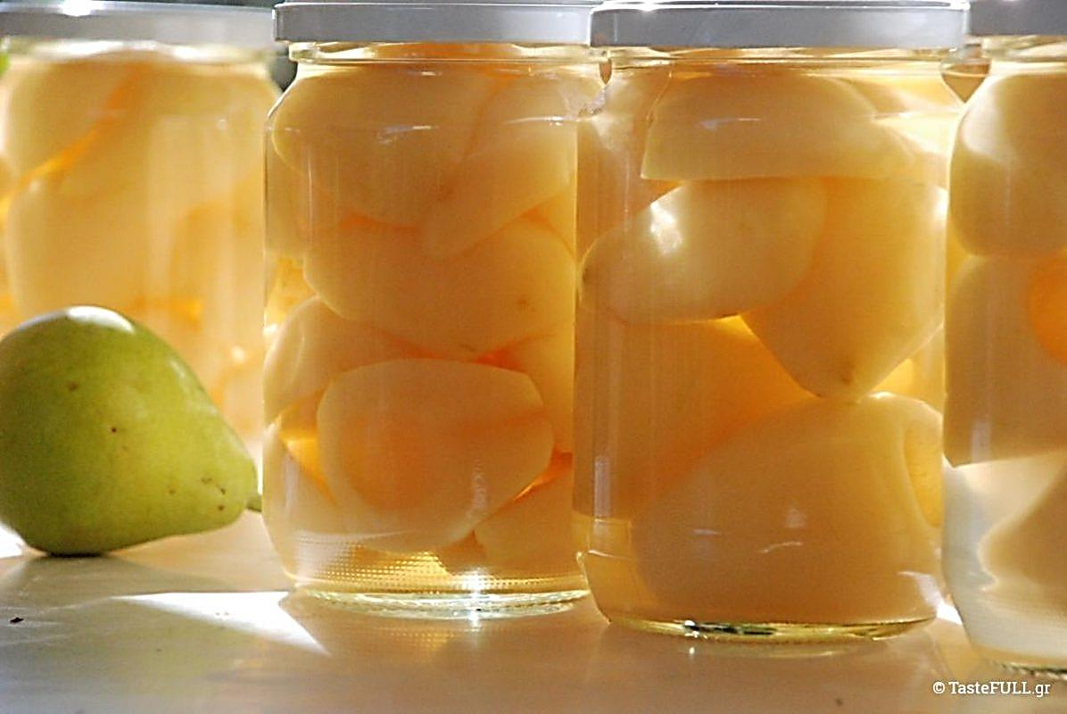
Κονσερβοποίηση
Μέθοδος συντήρησης των τροφίμων
Νοείται ως θερμική επεξεργασία, είτε εμπορική αποστείρωση, είτε παστερίωση, τροφίμων που βρίσκονται σε ερμητικά κλειστούς περιέκτες.

Slide 10
Τα αδύνατα σημεία της επεξεργασίας της ζάχαρης
Παραλαβή
Φυσική επιμόλυνση από πέτρες, φύλλα, ζιζάνια, χώματα, σωματίδια.
Εκχύλιση
Χρήση αντιμικροβιακών ουσίων π.χ. φαρμαλδεϋδης, θειϊκού οξέος, διθειοκαρβαμιδίων, υπεροξειδίου του υδρογόνου, φορμαλίνης και αντισηπτικών.
Μικροβιολογική επιμόλυνση από την κοπή των τεύτλων.
Ασβέστωση
Χρήση υδροχλωρικού οξέος 3% και αντιαφριστικών.
Ξήρανση
Βαρέα μέταλλα και νιτροζαμίνες. Εντομοκτόνα, υπολείμματα αντισηπτικών και αντιαφριστικών.
Ενσάκκιση
Φυσική επιμόλυνση από ξένες ύλες, όπως είναι η σκόνη ή οι κόλλες.
Αποθήκευση
Μικροβιολογική επιμόλυνση από συμπύκνωση υγρασίας,.

Slide 11
Οι επιπτώσεις της κρυφής ζάχαρης στην ανθρώπινη υγεία
Δέρμα
Μνήμη
Ήπαρ
Σακχαρώδης Διαβήτης
Πεπτικό σύστημα
Καρδιαγγειακές παθήσεις

Slide 12
Οι επιπτώσεις της κρυφής ζάχαρης στην ανθρώπινη υγεία
Παχυσαρκία
Στοματική υγεία
Αρτηριακή πίεση
Αρθρώσεις-Ορθοπεδικά προβλήματα
Πιθανά εγκεφαλικά
Καρκίνος

Slide 13
Οι επιπτώσεις της κρυφής ζάχαρης στην ανθρώπινη υγεία
Πρόωρη γήρανση του δέρματος
Οστεοαρθρίτιδα
Τερηδόνα

Slide 14
Ήπαρ
Υγιές συκώτι και συκώτι με λίπος

Slide 15
Σακχαρώδης Διαβήτης
Η επεξεργασμένη ζάχαρη (λόγω της φρουκτόζης) δε διεγείρει την παραγωγή ορμονών, όπως η ινσουλίνη, η οποία είναι απαραίτητη.
Όταν τρώμε, το πάγκρεας αντλεί την ινσουλίνη αλλά, αν καταναλώσουμε παραπάνω ζάχαρη, τότε το σώμα σταματά να ανταποκρίνεται σωστά στην ινσουλίνη.
Έτσι, το πάγκρεας αρχίζει να αντλεί ακόμη περισσότερη ινσουλίνη.
Τελικά, η υπερβολική δραστηριότητα που πραγματοποιεί το πάγκρεας, θα επιφέρει την απορρύθμιση του.
Τα επίπεδα σακχάρου στο αίμα θα ανέβουν επικίνδυνα και, έτσι, θα αυξηθεί η πιθανότητα εμφάνισης Διαβήτη τύπου 2.

Slide 16
Σακχαρώδης Διαβήτης
Διαβήτης Τύπου I

Slide 17
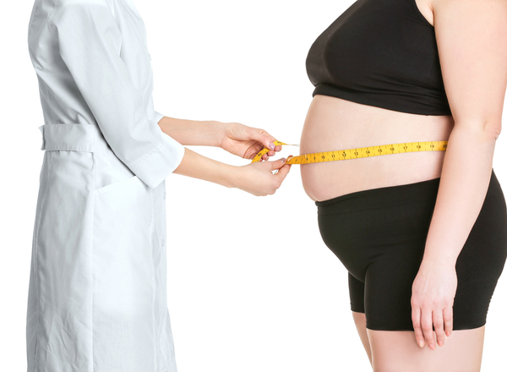
Παχυσαρκία
Το πρόβλημα της παχυσαρκίας έχει προσλάβει επιδημικές διαστάσεις σε πολλές χώρες του κόσμου.
Τα σάκχαρα, όπως η ζάχαρη, που περιέχουν φρουκτόζη διαδραματίζουν σημαντικό ρόλο στην ανάπτυξη παχυσαρκίας.
Στα αναψυκτικά η φρουκτόζη απαντάται με τη μορφή σιροπιού από καλαμπόκι με υψηλή περιεκτικότητα σε φρουκτόζη.
Η κατανάλωση τέτοιων ροφημάτων συμβάλλει στην παιδική παχυσαρκία.

Slide 18
Στοματική υγεία
Ουλίτιδα
Περιοδοντίτιδα

Slide 19
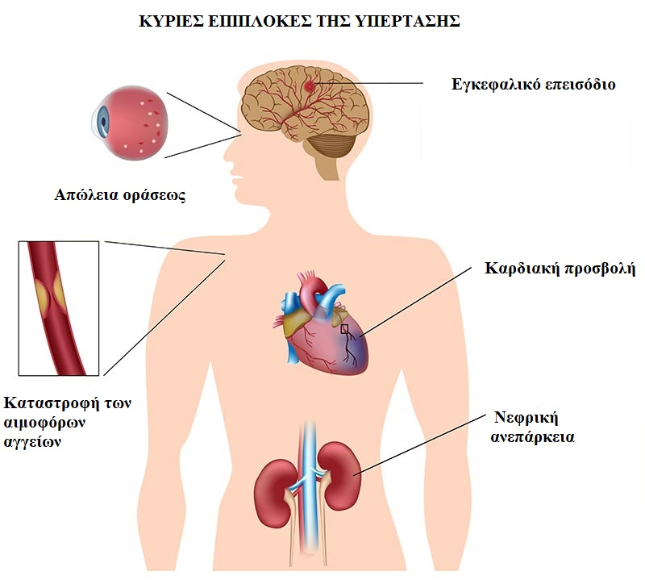
Αρτηριακή πίεση

Slide 20
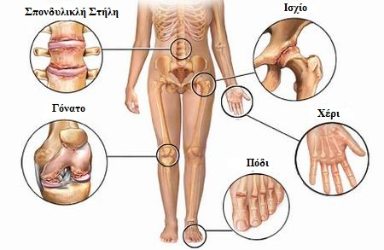
Αρθρώσεις-Ορθοπεδικά προβλήματα
Οστεοαρθρίτιδα

Slide 21
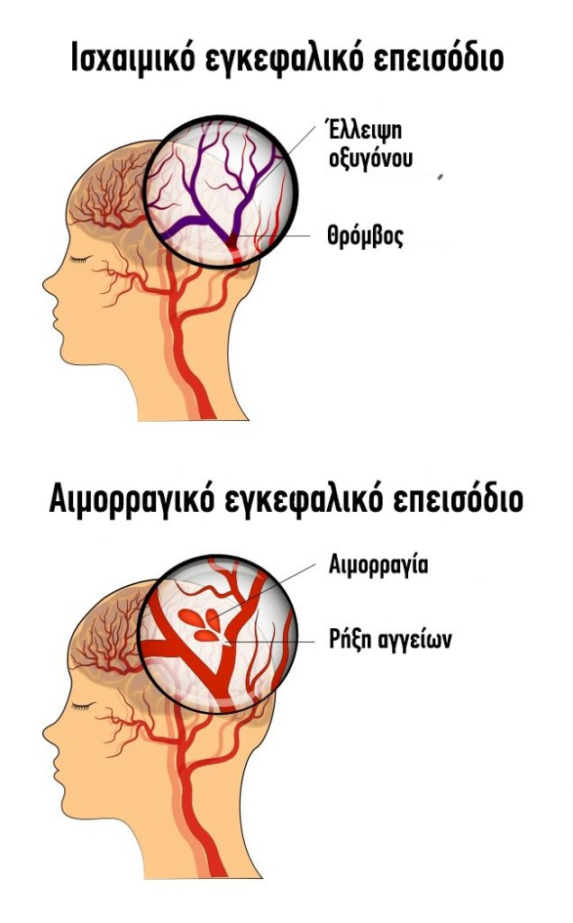
Πιθανά εγκεφαλικά
Ισχαιμικό και αιμορραγικό εγκεφαλικό επεισόδιο

Slide 22
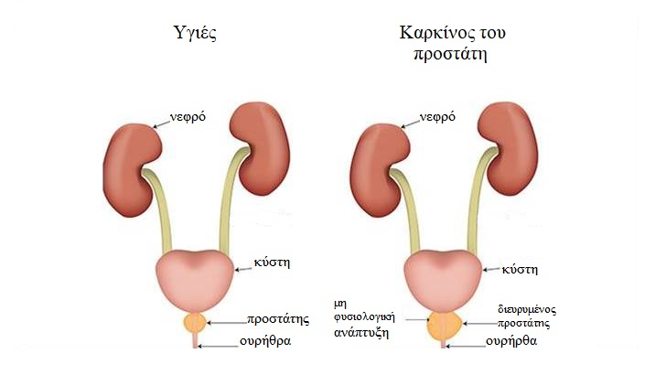
Καρκίνος
Καρκίνος του προστάτη

Slide 23
Καρδιαγγειακές παθήσεις
Η μελέτη Framingham έδειξε ότι ο κίνδυνος για τη στεφανιαία νόσο αυξάνεται λόγω της παχυσαρκίας.
Σύμφωνα με έρευνα από το Πανεπιστήμιο του Οτάγκο στη Νέα Ζηλανδία, η ζάχαρη συμβάλλει στον κίνδυνο καρδιοπάθειας, ανεξαρτήτως της επίδρασης που έχει στο Δείκτη Μάζας Σώματος.

Slide 24
Καρδιαγγειακές παθήσεις
Στεφανιαία νόσος

Slide 25
Συμπεράσματα
Τις αποδείξεις και ομολογίες ενοχής της βιομηχανίας τροφίμων τις μαρτυρά από μόνη της παρασκευάζοντας σε μεγάλη έκταση και ποικιλία προϊόντα χωρίς ζάχαρη προς αντικατάσταση των ένοχων προϊόντων της από τη μια ή κάνοντας τα ελαφρύτερα από ζάχαρη (light) ή λίπος.
Από μόνη της η ίδια περιπλέκει ακόμα περισσότερο την κατάσταση αλλά και την υγεία των καταναλωτών, αφού και αυτά είναι το ίδιο ή και περισσότερο επικίνδυνα.

Slide 26
Προτάσεις
Προτείνονται:
Αποτοξίνωση από τη ζάχαρη προτιμώντας σκέτο καφέ ή τσάι χωρίς ζάχαρη και, φυσικά, νερό αντί για αναψυκτικό.
Τακτική σωματική άσκηση και αποφυγή μεγάλων ποσοτήτων τροφής στα βραδινά γεύματα.
Βραχυπρόθεσμη νηστεία (π.χ. 36 ωρών).
Η συχνότητα των γευμάτων να πρέπει να είναι σε αντιστοίχηση ή αναλογία με τους φυσικούς ρυθμούς του σώματος.

Slide 27
Προτάσεις
Πολύωρη νυχτερινή νηστεία μέσω της μεγάλης νυχτερινής διάρκειας ύπνου.
Μια μορφή διαλειμματικής νηστείας με την πρόσληψη, για παράδειγμα, φυσιολογικής ποσότητας τροφής για πέντε ημέρες και όχι περισσότερες από 500 θερμίδες για δύο ημέρες.
Προτίμηση πηγών γλυκόζης χωρίς ζάχαρη.
Αντικατάσταση της ζάχαρης με στέβια.

Slide 28
Και όπως είπε ο Ιπποκράτης….
«Όλες οι γεύσεις πρέπει να συνυπάρχουν μέσα στο ανθρώπινο σώμα: και το γλυκό, και το πικρό, και το ξινό, και το αλμυρό..»
Ευχαριστώ για το χρόνο σας.
Τσίγκου Κωνσταντίνα

